Slide 1
Działania na rzecz gospodarki wodnej w gminach. Przeciwdziałanie skutkom zmian klimatu.
Jarosław Orliński, Dyrektor Departamentu Programów Infrastrukturalnych MFiPR

Slide 2
Program Fundusze Europejskie na Infrastrukturę, Klimat, Środowisko 2021-2027 (FEnIKS) stanowi kontynuację dwóch wcześniejszych programów: Infrastruktura i Środowisko 2007-2013 oraz 2014-2020. Wsparcie dla samorządów z Programu w sektorach:
energetyki
środowiska
transportu
kultury
Notes:
W założeniu, program Fundusze Europejskie na Infrastrukturę, Klimat, Środowisko jest programem krajowym, w którym wsparcie udzielane jest dla beneficjentów z całej Polski, bez wyróżnienia na poszczególne województwa, czy powiaty.
Jednostki samorządu terytorialnego znajdą możliwości wsparcia w określonych sektorach programu:
Energetyka
Środowisko
Transport
Kultura.
Skupiając się na wsparciu gmin w sektorze środowiska fundusze z FEnIKS pozwolą miastom lepiej zaadaptować się do zmian klimatu, a mieszkańcy naszego kraju będą lepiej zabezpieczeni przed zagrożeniami naturalnymi. Są realizowane inwestycje w poprawę gospodarowania wodą do spożycia oraz ściekami komunalnymi.

Slide 3
DLA GMIN NA GOSPODARKĘ WODNĄ I KLIMATYCZNĄ NA ODPORNOŚĆ W FEnIKS
2,37 mld zł na działanie 01.02 Adaptacja terenów zurbanizowanych do zmian klimatu
4,27 mld zł na działanie 01.03 Gospodarka wodno‐ściekowa
580 mln zł na działanie 01.05 Ochrona przyrody i rozwój zielonej infrastruktury
1,2 mld zł na działanie 02.04 Adaptacja do zmian klimatu, zapobieganie klęskom i katastrofom
770 mln zł na działanie 02.05 Woda do spożycia
510 mln zł na działanie 10.01 Odbudowa infrastruktury do zaopatrzenia w wodę do spożycia
Notes:
Wsparcie dla gmin z Programu FEnIKS na działania związane z budowaniem odporności miast na skutki związane ze zmianą klimatu oraz na inwestycje w zakresie gospodarki wodnej jest możliwe w ramach działań:
Działanie 1.2 adaptacja terenów zurbanizowanych do zmian klimatu.
W zakresie działania 1.2 finansowane są duże miasta pow. 100 tyś. mieszkańców (bez Koszalina zgodnie z zapisami linii demarkacyjnej).
Beneficjenci:
jednostki samorządu terytorialnego,
jednostki organizacyjne działające w imieniu jednostek samorządu terytorialnego,
podmioty świadczące usługi publiczne w ramach realizacji obowiązków własnych jednostek samorządu terytorialnego.
Realizowane działania:
1. Wsparcie zrównoważonych systemów gospodarowania wodami opadowymi z udziałem zieleni/zielono-niebieskiej infrastruktury/rozwiązań opartych na przyrodzie,
2. Wdrożenie inwestycji określonych w miejskich planach adaptacji do zmian klimatu, obejmujących m.in. zrównoważone i zaadaptowane do zmian klimatu systemy gospodarowania wodami opadowymi oraz rozwój zielono-niebieskiej infrastruktury.
Działanie 1.3 Gospodarka wodno‐ściekowa
Wsparcie przeznaczone jest wyłącznie dla inwestycji realizowanych w aglomeracjach o wielkości co najmniej 15 000 RLM, wskazanych w obowiązującym Krajowym Programie Oczyszczania Ścieków Komunalnych (KPOŚK) jako niespełniające wymaganych warunków zgodności z dyrektywą ściekową.
Beneficjenci:
jednostki samorządu terytorialnego i ich związki oraz przedsiębiorstwa oraz spółki wodne i ich związki.
Realizowane działania:
budowa, rozbudowa lub modernizacja oczyszczalni ścieków komunalnych, która jest niezbędna dla osiągnięcia zgodności z dyrektywą 91/271/EWG
budowa zbiorczych systemów kanalizacji sanitarnej na terenie aglomeracji, które nie spełniają wynikającego z dyrektywy 91/271/EWG wymogu w zakresie stopnia skanalizowania.
Ważne: W uzasadnionych przypadkach i w ograniczonym zakresie, dopuszczalne jest włączenie do zakresu projektu również zadań związanych z:
wdrożeniem inteligentnych systemów zarządzania sieciami wodno-kanalizacyjnymi;
modernizacją lub rozbudową oczyszczalni ścieków komunalnych, w tym infrastruktury służącej do przeróbki i zagospodarowania osadów ściekowych oraz wykorzystania potencjału ścieków i osadów ściekowych do produkcji energii cieplnej i elektrycznej, w przypadku oczyszczalni, które spełniają warunki zgodności z dyrektywą 91/271/EWG
Działanie 1.5 Ochrona przyrody i rozwój zielonej infrastruktury
Wspierane są między innymi samodzielne projekty na terenach miejskich obejmujące rozszczelnienie powierzchni nieprzepuszczalnych. Działanie to pośrednio wpływa na poprawę systemu gospodarowania wodami opadowymi oraz ochronę przed skutkami zmian klimatu. Jego główne zadanie to ochrona różnorodności biologicznej na terenach miejskich.
Beneficjenci:
jednostki samorządu terytorialnego i ich związki,
jednostki organizacyjne działające w imieniu jednostek samorządu terytorialnego,
podmioty świadczące usługi publiczne w ramach realizacji obowiązków własnych jednostek samorządu terytorialnego.
Realizowane działania:
ogrody deszczowe: obszary zielone, które gromadzą i filtrują wodę deszczową,
zrównoważone systemy drenażowe: stosowanie roślinnych systemów zarządzania wodami opadowymi zamiast tradycyjnych kanalizacji burzowych,, podziemne zbiorniki wolnorozsączające dla wód opadowych
zielone dachy i ściany: pokrywanie budynków roślinnością, co poprawia izolację termiczną i retencję wody.
Działanie 2.4 Adaptacja do zmian klimatu, zapobieganie klęskom i katastrofom
W zakresie działania 2.4 realizowane są dwa typy projektów dot. miast średnich.
Wsparcie dedykowane jest:
miastom powyżej 20 tys. mieszkańców,
miastom będącym stolicami powiatów o liczbie mieszkańców z przedziału 15 000 – 20 000, z wyłączeniem miast średnich tracących funkcje społeczno-gospodarcze znajdujących się na terenie województw wschodnich – finansowanych w ramach Fundusze Europejskie dla Polski Wschodniej na lata 2021-2027. W ramach tego działania wspierane jest również miasto Koszalin zgodnie z zapisami linii demarkacyjnej).
Typ. 1 Wsparcie zrównoważonych systemów gospodarowania wodami opadowymi z udziałem zieleni/zielono-niebieskiej infrastruktury/rozwiązań opartych na przyrodzie
Beneficjenci:
jednostki samorządu terytorialnego,
jednostki organizacyjne działające w imieniu jednostek samorządu terytorialnego,
podmioty świadczące usługi publiczne w ramach realizacji obowiązków własnych jednostek samorządu terytorialnego.
Realizowane działania:
1. wsparcie zrównoważonych systemów gospodarowania wodami opadowymi z udziałem zieleni/zielono-niebieskiej infrastruktury/rozwiązań opartych na przyrodzie;
2. wdrożenie inwestycji określonych w miejskich planach adaptacji do zmian klimatu, obejmujących m.in. zrównoważone i zaadaptowane do zmian klimatu systemy gospodarowania wodami opadowymi oraz rozwój zielono-niebieskiej infrastruktury;
Typ 2. Opracowanie planów adaptacji do zmian klimatu
Beneficjenci:
jednostki samorządu terytorialnego,
jednostki organizacyjne działające w imieniu jednostek samorządu terytorialnego,
podmioty świadczące usługi publiczne w ramach realizacji obowiązków własnych jednostek samorządu terytorialnego.
Przedmiotem działania jest dofinansowanie projektów polegających na opracowaniu dokumentów planistycznych w zakresie adaptacji do zmian klimatu tj. miejskich planów adaptacji do zmian klimatu (MPA).
Działanie 2.5 Woda do spożycia
Wsparcie przeznaczone jest dla inwestycji dotyczących zaopatrzenia w wodę gmin o liczbie ludności od 15 tys. mieszkańców.
Beneficjenci:
jednostki Samorządu Terytorialnego,
przedsiębiorstwa wodociągowo-kanalizacyjne,
spółki wodne.
Realizowane działania:
zadania związane z efektywnym gospodarowaniem wodą do spożycia i poprawą jej jakości (np. modernizacja/naprawa sieci, inteligentne systemy monitowania i zarządzania siecią wodociągową, modernizacja SUW, promowanie oszczędności wody do spożycia przez mieszkańców i przedsiębiorstwa).
gdy zapewniona jest już gospodarka ściekowa zgodna z przepisami krajowymi i unijnymi na danym obszarze mogą być realizowane zadania związane z rozbudową systemów wodociągowych (nowe sieci wodociągowe, nowe stacje uzdatniania wody i ujęcia).
Działanie 10.01 Odbudowa infrastruktury do zaopatrzenia w wodę do spożycia
Wsparcie obszarów popowodziowych na realizację inwestycji mających na celu odbudowę w odpowiedzi na klęskę żywiołową, która występuje między dniem 1 stycznia 2024 r. a dniem 31 grudnia 2025 r.
Beneficjenci:
podmioty odpowiedzialne za realizację zadań związanych z zaopatrzeniem ludności w wodę: jednostki samorządu terytorialnego i ich związki oraz przedsiębiorstwa wodociągowokanalizacyjne oraz spółki wodne i ich związki.
Realizowane działania:
wsparcie dotyczy przedsięwzięć polegających na przywróceniu funkcjonalności lub odbudowie uszkodzonej lub zniszczonej w wyniku powodzi infrastruktury służącej do zaopatrzenia w wodę do spożycia,
projekty mogą również zawierać zadania dotyczące wzmocnienia odporności infrastruktury objętej projektem na wypadek kolejnych powodzi.

Slide 4
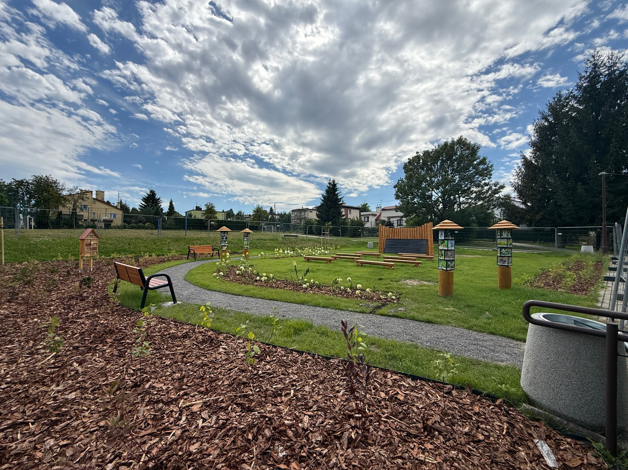
Przykłady inwestycji w miastach
Projekt „Rozwój zielonej infrastruktury i odbetonowanie powierzchni uszczelnionych w Rzeszowie”
Beneficjent: Gmina Miasto Rzeszów
Dofinansowanie UE: ponad 4,4 mln zł
Fot. Klasa terenowa powstała przy Szkole Podstawowej nr. 22 przy ul. Ptasiej
Źródło zdjęcia: Miasto Rzeszów
Notes:
Projekt realizowany w ramach działania 1.5 Ochrona przyrody i rozwój zielonej infrastruktury
Jeszcze niedawno w tych miejscach królował beton, dziś są tu zielone strefy rekreacji. Miasto Rzeszów stawia na zieloną rewolucję, a Fundusze Europejskie mu w tym pomagają!
Odbetonowanie przestrzeni między rzeszowskimi blokami mieszkalnymi oraz utworzenie ogrodów deszczowych pozwoli na przywrócenie terenów czynnych biologicznie, umożliwiających wsiąkanie wody opadowej do gruntu.
W ramach projektu boiska asfaltowe zostały zastąpione boiskami o nawierzchni trawiastej.
Z ciekawostek o tym projekcie warte jest zwrócenie uwagi na powstałą tzw. klasę terenową przy jednej ze szkół, gdzie lekcje będzie można prowadzić w otoczeniu natury.

Slide 5
Przykłady inwestycji w miastach
Projekt „Bydgoszcz zielono-niebieska. Retencja i zagospodarowanie wód opadowych lub roztopowych”
Beneficjent: Miejskie Wodociągi i Kanalizacja w Bydgoszczy Sp. z o.o.
Dofinansowanie UE: 166 mln zł
Zwiększenie odporności miasta Bydgoszcz na wpływy zmian klimatu poprzez m.in. budowę zbiorników retencyjnych i retencji kanałowych, budowę komór oczyszczania wody deszczowej, budowę automatycznego systemu podlewania zieleni, bagrowanie stawów.
Beneficjent w ciekawy sposób opowiada o projekcie w podcastach, które można zobaczyć na stronie: https://mwik.bydgoszcz.pl/category/bydgoszcz-zielono-niebieska/
Notes:
Projekt realizowany w ramach działania 01.02 Adaptacja terenów zurbanizowanych do zmian klimatu.
Głównym celem przedsięwzięcia jest zwiększenie odporności miasta Bydgoszcz na wpływy zmian klimatu oraz nadmierną ilość wód deszczowych pojawiających się w coraz częstszych ekstremalnych opadach poprzez budowę zbiorników retencyjnych, rozwijanie obiektów małej retencji oraz organizację dystrybucji wód opadowych z wykorzystaniem zielono-niebieskiej infrastruktury i rozwiązań opartych na przyrodzie. Zakres, m.in..:
budowa zbiorników retencyjnych – 35 szt.
budowa komór oczyszczania wody deszczowej – 23 szt.;
wykonanie zasilenia fontanny przy Filharmonii Pomorskiej zretencjonowaną, oczyszczoną wodą deszczową;
budowa automatycznego podlewania zieleni – 13 lokalizacji;
budowa retencji kanałowych;
budowa kanałów deszczowych;
budowa systemów zagospodarowania wód deszczowych
bagrowanie stawów;
zagospodarowanie wód deszczowych na terenie 4 szkół
Projekt stanowi operację o znaczeniu strategicznym (OZS) dla realizacji programu FEnIKS pn. Projekty inwestycyjne z MPA dot. systemów gospodarowania wodami opadowymi lub systemu zielonej i niebieskiej infrastruktury.
Na stronie beneficjenta są krótkie podcasty, w których beneficjent opowiada o idei swojego projektu. Link do podcastów https://mwik.bydgoszcz.pl/category/bydgoszcz-zielono-niebieska/

Slide 6
Przykłady inwestycji w miastach
Projekt „Docelowe rozwiązanie gospodarki ściekowej dla miasta Wrocławia – Faza II”
Beneficjent: Miejskie Przedsiębiorstwo Wodociągów i Kanalizacji S.A. we Wrocławiu
Dofinansowanie UE: ponad 219 mln zł.
Ponad 22 km nowej sieci kanalizacyjnej
2,7 tys. mieszkańców otrzyma możliwość przyłączenia do sieci
Notes:
Przykład projektu, który jest realizowany w ramach działania 1.3 Gospodarka wodno‐ściekowa
Projekt ma na celu zwiększenie liczby osób przyłączonych do sieci kanalizacyjnej. Aby to osiągnąć powstanie ponad 22 km nowych sieci kanalizacyjnych, co umożliwi przyłączenie się niemal 2,7 tys. mieszkańców.
Planowana jest także rozbudowa i modernizacja oczyszczalni ścieków komunalnych, aby spełniała swoją wydajność obsługując odbiór nieczystości z całej sieci. Zwiększona przepustowość hydrauliczna oraz technologiczna oczyszczalni ścieków pozwoli na przyjęcie 100% ładunku zanieczyszczeń, powstających na terenie rozwijającej się aglomeracji Wrocław.
Ciekawostka: w ramach działań edukacyjnych powstaną komiksy poświęcone tematyce roli wody w przyrodzie, oszczędzaniu jej zasobów i prawidłowemu użytkowaniu kanalizacji.

Slide 7
SEKTOR ŚRODOWISKA – aktualne nabory związane z adaptacją do zmian klimatu i gospodarką wodną
Wsparcie systemów gospodarowania wodami (III nabór) dla miast dużych - działanie 1.2
Dedykowane 44 miastom, które uczestniczyły w realizacji projektu ”Opracowanie planów adaptacji do zmian klimatu w miastach powyżej 100 tys. mieszkańców” oraz m.st. Warszawy.
termin naboru: 15.09.2025-27.02.2026
budżet naboru: 500 mln PLN
inwestycje w zrównoważone systemy gospodarowania wodami opadowymi z udziałem zieleni, zielono-niebieskiej infrastruktury oraz rozwiązań opartych na przyrodzie
beneficjenci: JST i ich związki, jednostki organizacyjne działające w imieniu JST, podmioty świadczące usługi publiczne w ramach realizacji obowiązków własnych JST
Notes:
FENX.01.02 Wsparcie systemów gospodarowania wodami (III)
termin naboru: 15.09.2025 - 27.02.2026
budżet naboru to 500 mln zł (ze środków FS).
inwestycje w zrównoważone systemy gospodarowania wodami opadowymi z udziałem zieleni, zielono-niebieskiej infrastruktury oraz rozwiązań opartych na przyrodzie.
beneficjenci: JST i ich związki, jednostki organizacyjne działające w imieniu JST, podmioty świadczące usługi publiczne w ramach realizacji obowiązków własnych JST

Slide 8
SEKTOR ŚRODOWISKA – aktualne nabory związane z adaptacją do zmian klimatu i gospodarką wodną
Wsparcie systemów gospodarowania wodami (III nabór) dla miast średnich - działanie 2.4
Dedykowane miastom powyżej 20 tys. mieszkańców oraz miastom będącym stolicami powiatów o liczbie mieszkańców z przedziału 15–20 tyś, z wyłączeniem miast średnich tracących funkcje społeczno-gospodarcze znajdujących się na terenie województw wschodnich – finansowanych w ramach FEPW 21-27
termin naboru: 30.09.2025 - 30.04.2026
budżet naboru: 500 mln zł (ze środków EFRR).
inwestycje w zrównoważone systemy gospodarowania wodami opadowymi z udziałem zieleni, zielono-niebieskiej infrastruktury oraz rozwiązań opartych na przyrodzie.
beneficjenci: JST i ich związki, jednostki organizacyjne działające w imieniu JST, podmioty świadczące usługi publiczne w ramach realizacji obowiązków własnych JST
Notes:
Planowane nabory w programie FEnIKS
Wsparcie dedykowane jest miastom poniżej 100 tys. mieszkańców i jednocześnie powyżej 20 tys. mieszkańców, niepodlegających wsparciu w ramach Działania 01.02, oraz miastom będącym stolicami powiatów o liczbie mieszkańców z przedziału 15 000 – 20 000,
Wsparcie systemów gospodarowania wodami (III) z wyłączeniem miast średnich tracących funkcje społeczno-gospodarcze znajdujących się na terenie województw wschodnich – finansowanych w ramach Polski Wschodniej na lata 2021-2027
termin naboru 30.09.2025 - 30.04.2026
budżet naboru to 500 mln zł (ze środków EFRR).
inwestycje w zrównoważone systemy gospodarowania wodami opadowymi z udziałem zieleni, zielono-niebieskiej infrastruktury oraz rozwiązań opartych na przyrodzie.
beneficjenci: JST i ich związki, jednostki organizacyjne działające w imieniu JST, podmioty świadczące usługi publiczne w ramach realizacji obowiązków własnych JST

Slide 9
SEKTOR ŚRODOWISKA – aktualne nabory związane z adaptacją do zmian klimatu i gospodarką wodną
Kompleksowe projekty z zakresu gospodarki wodno‐ściekowej (IV nabór) - działanie 1.3
termin naboru: 01.12.2025 - 31.03.2026
budżet naboru to 560 mln zł
Wsparcie z zakresu gospodarki wodno‐ściekowej przeznaczone jest wyłącznie dla inwestycji realizowanych w aglomeracjach o wielkości co najmniej 15 000 RLM (równoważna liczba mieszkańców) wskazanych w Krajowym Planie Oczyszczania Ścieków Komunalnych
beneficjenci: JST przedsiębiorstwa wodociągowo-kanalizacyjne, spółki wodne
Notes:
RLM - Równoważna liczba mieszkańców – liczba wyrażająca wielokrotność ładunku zanieczyszczeń w ściekach odprowadzanych z obiektów przemysłowych i usługowych w stosunku do jednostkowego ładunku zanieczyszczeń w ściekach z gospodarstw domowych, odprowadzanych od jednego mieszkańca w ciągu doby.
FENX.01.03 Kompleksowe projekty z zakresu gospodarki wodno‐ściekowej (IV)
termin naboru 01.12.2025 - 31.03.2026
budżet naboru to 560 mln zł.
kompleksowe projekty z zakresu gospodarki wodno‐ściekowej w aglomeracjach ujętych w Krajowym Planie Oczyszczania Ścieków Komunalnych (KPOŚK)
beneficjenci: JST, przedsiębiorstwa wodociągowo-kanalizacyjne, spółki wodne

Slide 10
SEKTOR ŚRODOWISKA – trwające nabory związane z usuwaniem skutków powodzi i budowy odporności 2024 / 2025 r.
Odbudowa infrastruktury wodno-ściekowej po powodzi (przebudowa, remont sieci wodno-kanalizacyjnej i oczyszczalni ścieków, które ucierpiały w wyniku powodzi)
Wsparcie dotyczy przedsięwzięć polegających na przywróceniu funkcjonalności lub odbudowie uszkodzonej lub zniszczonej w wyniku powodzi infrastruktury służącej do odbioru i oczyszczania ścieków komunalnych na terenach aglomeracji o wielkości od 2 000 RLM ujętych w Krajowym Programie Oczyszczania Ścieków Komunalnych
termin naboru: 23.06.2025 – 31.12.2025
budżet naboru: 500 mln zł
obszar: tereny dotknięte skutkami powodzi
beneficjenci: jednostki samorządu terytorialnego i przedsiębiorstwa samorządowe
Notes:
Głównym celem działania jest zapewnienie odbudowy infrastruktury wodno-ściekowej, która ucierpiała w wyniku powodzi, która miała miejsce w południowo – zachodniej Polsce we wrześniu 2024 r. Wspierane będą inwestycje mające na celu odbudowę po klęsce żywiołowej.
Beneficjenci: Podmioty odpowiedzialne za realizację zadań związanych z gospodarką wodno-ściekową na terenie aglomeracji, tj. jednostki samorządu terytorialnego i ich związki oraz przedsiębiorstwa wodociągowo-kanalizacyjne oraz spółki wodne i ich związki.
Typ projektów: Projekty z zakresu odbudowy systemów gospodarki wodno-ściekowej na obszarach poszkodowanych przez powódź.
Wsparcie dotyczy przedsięwzięć polegających na przywróceniu funkcjonalności lub odbudowie uszkodzonej lub zniszczonej w wyniku powodzi infrastruktury służącej do odbioru i oczyszczania ścieków komunalnych na terenach aglomeracji o wielkości od 2 000 RLM ujętych w Krajowym Programie Oczyszczania Ścieków Komunalnych.
Wspierane będą poszkodowane gminy, wymienione w przepisach prawa określających zasady usuwania skutków powodzi, tj. w Rozporządzeniu Rady Ministrów w sprawie wykazu gmin, w których są stosowane szczególne rozwiązania związane z usuwaniem skutków powodzi oraz Rozporządzenie Rady Ministrów w sprawie gmin poszkodowanych w wyniku powodzi we wrześniu 2024 r., w których stosuje się szczególne zasady odbudowy, remontów i rozbiórek obiektów budowlanych.
W uzupełnieniu do głównego zakresu wsparcia, projekty mogą również zawierać zadania dotyczące:
przywrócenia funkcjonalności i odbudowy systemów zarządzania wodami opadowymi, przy czym zadania dotyczące zamkniętych systemów kanalizacji deszczowej mogą być realizowane również jako samodzielne przedsięwzięcia (systemy otwarte wspierane będą jedynie jako element uzupełniający),
przywrócenia funkcjonalności i odbudowy infrastruktury do zaopatrzenia ludności w wodę,
wzmocnienia odporności infrastruktury objętej projektem na wypadek kolejnych powodzi.

Slide 11
SEKTOR ŚRODOWISKA – trwające nabory związane z usuwaniem skutków powodzi i budowy odporności 2024/2025 r.
Odbudowa infrastruktury do zaopatrzenia w wodę po powodzi (systemy zaopatrzenia w wodę, np. modernizacja i zabezpieczenie uszkodzonych stacji uzdatniania wody)
Wsparcie dotyczy przedsięwzięć polegających na przywróceniu funkcjonalności lub odbudowie uszkodzonej lub zniszczonej w wyniku powodzi infrastruktury służącej do zaopatrzenia w wodę do spożycia.
termin naboru: 23.06.2025 – 31.12.2025
budżet naboru: 500 mln zł
obszar: tereny dotknięte skutkami powodzi
beneficjenci: Jednostki samorządu terytorialnego i przedsiębiorstwa samorządowe
Notes:
Głównym celem działania jest zapewnienie odbudowy infrastruktury do zaopatrzenia w wodę do spożycia, która ucierpiała w wyniku powodzi, która miała miejsce w południowo – zachodniej Polsce we wrześniu 2024 r. Wspierane będą inwestycje mające na celu odbudowę po klęsce żywiołowej.
Beneficjenci: Podmioty odpowiedzialne za realizację zadań związanych z zaopatrzeniem ludności w wodę, tj. jednostki samorządu terytorialnego i ich związki oraz przedsiębiorstwa wodociągowo-kanalizacyjne oraz spółki wodne i ich związki.
Wsparcie dotyczy przedsięwzięć polegających na przywróceniu funkcjonalności lub odbudowie uszkodzonej lub zniszczonej w wyniku powodzi infrastruktury służącej do zaopatrzenia w wodę do spożycia. Wspierane będą poszkodowane gminy, niezależnie od liczby ich mieszkańców, wymienione w przepisach prawa określających zasady usuwania skutków powodzi, tj. w Rozporządzeniu Rady Ministrów w sprawie wykazu gmin, w których są stosowane szczególne rozwiązania związane z usuwaniem skutków powodzi oraz Rozporządzenie Rady Ministrów w sprawie gmin poszkodowanych w wyniku powodzi we wrześniu 2024 r., w których stosuje się szczególne zasady odbudowy, remontów i rozbiórek obiektów budowlanych.

Slide 12
SEKTOR ŚRODOWISKA – Inwestycje w zrównoważoną gospodarkę wodno-ściekową na terenach wiejskich w ramach KPO
Zwiększenie dostępności do infrastruktury wodno-kanalizacyjnej na obszarach wiejskich.
Wspierane będą przedsięwzięcia, których realizacja nie może uzyskać wsparcia finansowego w ramach Programu Rozwoju Obszarów Wiejskich czy programów finansowanych z polityki spójności.
Zakończono wszystkie 16 naborów w każdym województwie.
Budżet naborów: ok. 2 mld zł (grant, 100 % dofinansowania).
Beneficjenci: jednostki samorządu terytorialnego: gminy wiejskie; gminy miejsko-wiejskie z wyłączeniem miast powyżej 5 tys. mieszkańców; związki międzygminne; spółki, w których udziały mają wyłącznie jednostki samorządu terytorialnego.

Slide 13
SEKTOR ŚRODOWISKA – Inwestycje w zwiększanie potencjału zrównoważonej gospodarki wodnej na obszarach wiejskich w ramach KPO
Wsparcie inwestycji na obszarach wiejskich w zakresie poprawy gospodarowania wodą oraz efektywności wykorzystania jej zasobów:
Budżet naborów: ok. 210 mln zł (dotacja 100 % dofinansowania)
Inwestycja obejmuje 3 obszary wsparcia:
Lokalne Partnerstwa ds. Wody, beneficjent: ośrodki doradztwa rolniczego
budowa/przebudowa urządzeń melioracji wodnych, beneficjenci: jednostki samorządu terytorialnego: gminy wiejskie, miejsko-wiejskie, miejskie do 5 tys. mieszkańców, związki międzygminne (działania inwestycyjne)
opracowanie map cyfrowych urządzeń wodnych, beneficjent: PGW Wody Polskie.
Notes:
Inwestycje w zwiększanie potencjału zrównoważonej gospodarki wodnej na obszarach wiejskich w ramach KPO
Środki przeznaczone dla Gmin są dostępne w ramach drugiego obszaru wsparcia - budowa/przebudowa urządzeń melioracji wodnych.
Przedsięwzięcia związane z budową, przebudową, odbudową, rozbudową urządzeń melioracji wodnych oraz niewielkich urządzeń wodnych (w szczególności ograniczających odpływ wody, z uwzględnieniem jej retencjonowania).

Slide 14
DODATKOWO DLA GMIN NA GOSPODARKĘ WODNĄ I KLIMATYCZNĄ W RAMACH:
PROGRAMÓW REGIONALNYCH
959 mln euro - na działanie w zakresie adaptacji terenów zurbanizowanych do zmian klimatu (tj. wody opadowe w miastach)
525 mln euro - na działanie w zakresie gospodarki wodno‐ściekowej
491 mln euro - na działanie w zakresie ochrony przyrody i rozwoju zielonej infrastruktury
189 mln euro - na działanie w zakresie wody do spożycia
PROGRAMU FUNDUSZE EUROPEJSKIE DLA POLSKI WSCHODNIEJ
164 mln euro - na działanie w zakresie adaptacji do zmian klimatu
Notes:
Nie tylko FEnIKS wspiera odporność. W mniejszych ośrodkach te obszary są finansowane z Funduszy Europejskich dla Polski Wschodniej oraz programów regionalnych.
Programy regionalne
959 mln euro - na działanie w zakresie adaptacji terenów zurbanizowanych do zmian klimatu (tj. wody opadowe w miastach poniżej 20 tys. mieszkańców, a w przypadku stolic powiatów poniżej 15 tys. mieszkańców)
525 mln euro - na działanie w zakresie gospodarki wodno‐ściekowej w aglomeracjach poniżej 15 tys. RLM
491 mln euro - na działanie w zakresie ochrony przyrody i rozwoju zielonej infrastruktury (w miastach poniżej 20 tys. mieszkańców, a w przypadku stolic powiatów poniżej 15 tys. mieszkańców)
189 mln euro - na działanie w zakresie wody do spożycia w gminach poniżej 15 tys. mieszkańców
Polska Wschodnia
164 mln euro/ 700 mln zł - w ramach działania Adaptacja do zmian klimatu programu Fundusze Europejskie dla Polski Wschodniej 2021-2027 (FEPW) w miastach średnich tracących funkcje społeczno-gospodarcze znajdujących się na terenie 5 województw wschodnich.

Slide 15
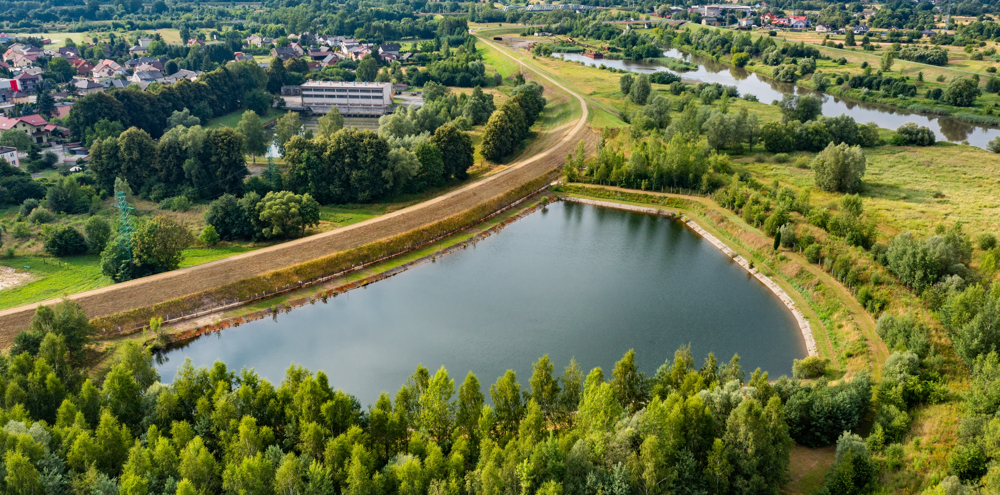
Dziękuję za uwagę!

